Slide 1
PHÒNG GIÁO DỤC ĐÀO TẠO QUẬN LONG BIÊN
TRƯỜNG MN HOA HƯỚNG DƯƠNG.
Làm quen với toán
Đề tài: Gộp 2 nhóm trong phạm vi 4, đếm và nói kết quả
Lứa tuổi: MGN 4-5 tuổi
Giáo viên: Nguyễn Thị Tươi
Năm học: 2022- 2023

Slide 2
Mục đích yêu cầu
1.Kiến thức:
-Trẻ có kỹ năng tách,gộp nhóm 4 đối tượng theo cách cách khác nhau
Trẻ biết đếm và đặt thẻ số tương ứng
2. Kỹ năng:
- Củng cố kỹ năng thêm bớt trong phạm vi 4.
- Có kỹ năng tách, gộp nhóm có 4 đối tượng
- Phát triển thính giác, khả năng tư duy logic, khả năng quan sát, ghi nhớ có chủ định.
- Rèn cho trẻ thao tác nhanh nhẹn, khéo léo.
3. Thái độ:
- Trẻ hứng thú tham gia hoạt động,
- Trẻ đoàn kết, phối hợp cùng bạn trong các hoạt động nhóm.
- Trẻ biết cất đồ dùng, đồ chơi đúng nới quy định

Slide 3
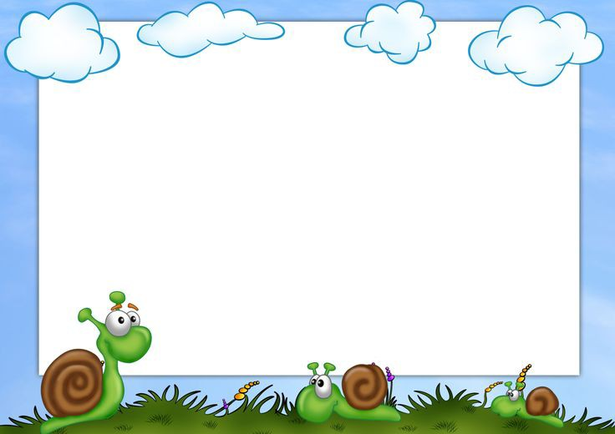
Gồm 3 phần
Phần 1: Ôn số lượng trong phạm vi 4
Phần 2: Gộp 2 nhóm trong phạm vi 4
Phần 3: Trò chơi ôn luyện

Slide 5
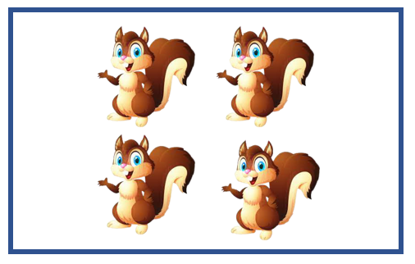
Chúng mình vừa xem và cùng các bạn đếm sóc con đến 4 đúng hay sai
A. Sai
B.Đúng

Slide 6
3

Slide 9
1
1
2
1
2
2
4
4
3

Slide 10
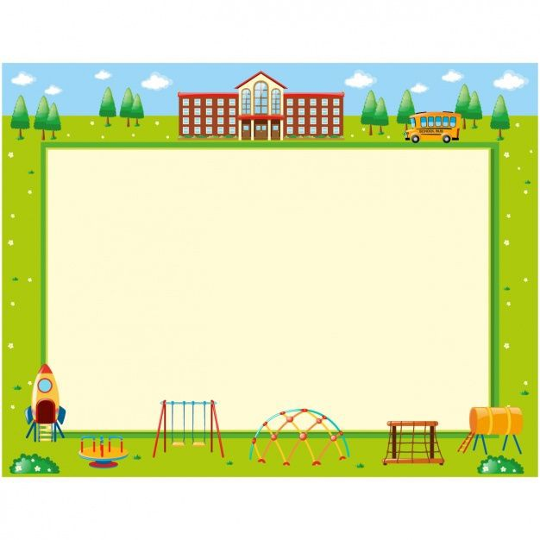
Phần 2
Gộp 2 nhóm trong phạm vi 4 theo ý thích
4

Slide 11
2.Gộp theo yêu cầu của cô

Slide 12
2
2
4

Slide 13
3
1
3
1
4

Slide 14
Củng cố lại cách gộp
3
2
2
1
4
4

Slide 15
BÀI HỌC ĐẾN ĐÂY LÀ HẾT RỒI
XIN CHÀO VÀ HẸN GẶP LẠI CÁC CON

